Slide 1



ইন্টিলিজেন্ট ভেহিকেল রেগুলেশন সিস্টেম (ইনভার্স)
Intelligent Vehicle Regulation System (InVeRS)
উদ্ভাবক
নাজমুল হোসেন
আরিফুল বাসার আবির
প্রযুক্তিগত সহযোগিতায়

Slide 2
সাধারণ কার্যকারিতা

Slide 3
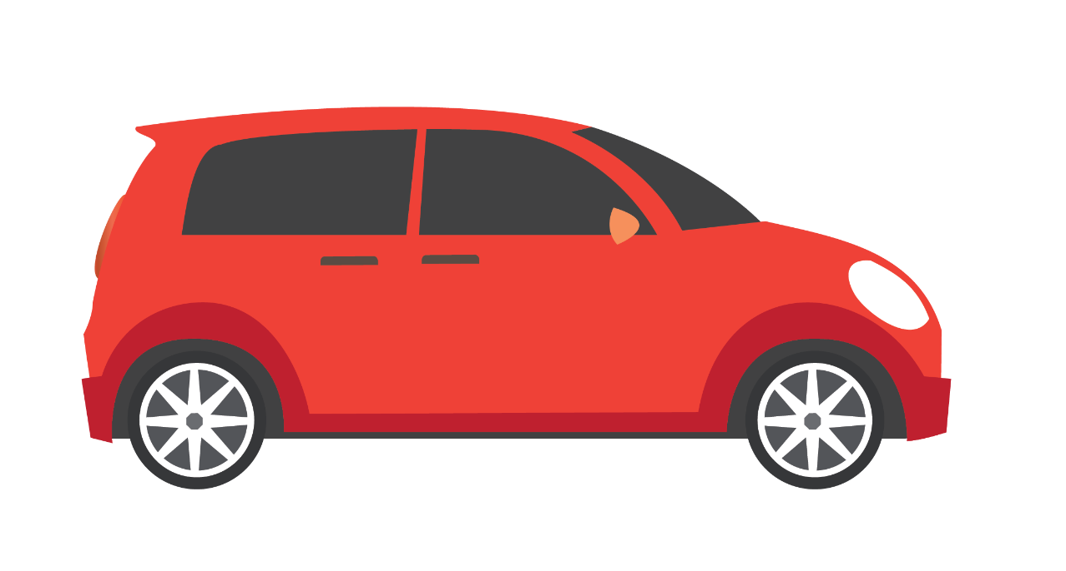
একটি স্মার্ট ডিভাইস গাড়িতে বসানো থাকবে, যা একটি কেন্দ্রীয় ডাটা-সেন্টার এর সাথে যুক্ত থাকবে।

Slide 4
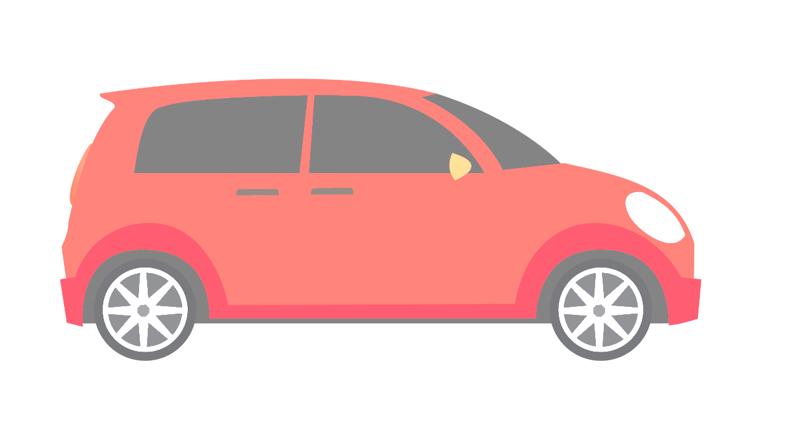
একটি স্মার্ট ডিভাইস গাড়িতে বসানো থাকবে, যা একটি কেন্দ্রীয় ডাটা-সেন্টার এর সাথে যুক্ত থাকবে।

Slide 5
একটি স্মার্ট ডিভাইস গাড়িতে বসানো থাকবে, যা একটি কেন্দ্রীয় ডাটা-সেন্টার এর সাথে যুক্ত থাকবে।

Slide 6

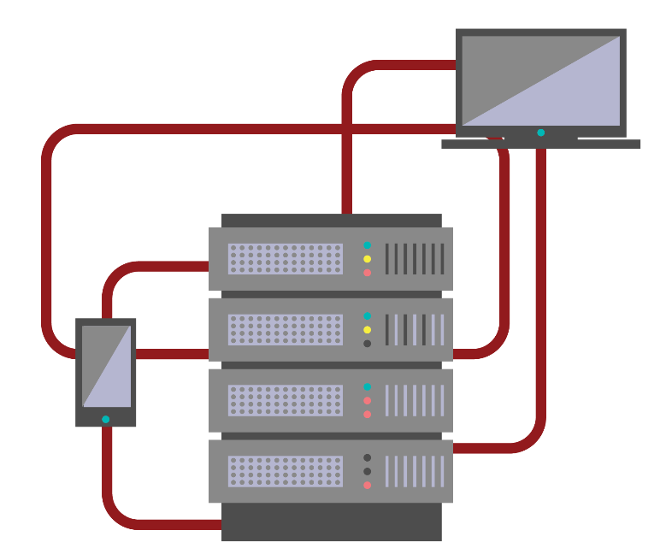
একটি স্মার্ট ডিভাইস গাড়িতে বসানো থাকবে, যা একটি কেন্দ্রীয় ডাটা-সেন্টার এর সাথে যুক্ত থাকবে।

Slide 7
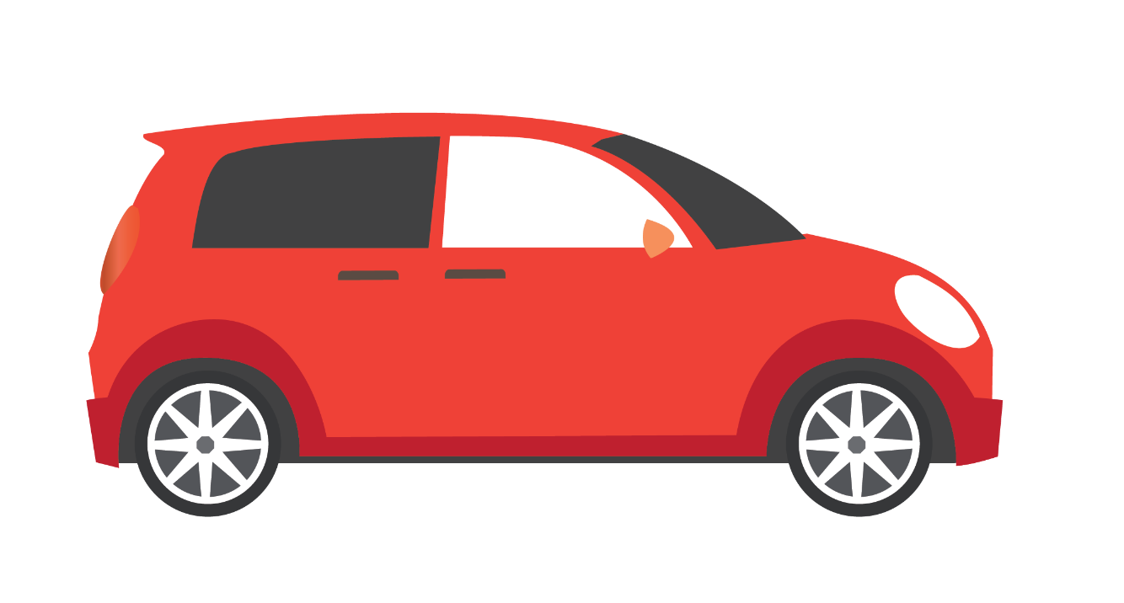

একজন চালক যখন ড্রাইভিং সিট এ বসবে, একটি ফেস ডিটেকশন ক্যামেরা চালকের আইডেন্টিটি ভেরিফাই করবে ডাটা সেন্টার এর সহায়তায়।

Slide 8


একজন চালক যখন ড্রাইভিং সিট এ বসবে, একটি ফেস ডিটেকশন ক্যামেরা চালকের আইডেন্টিটি ভেরিফাই করবে ডাটা সেন্টার এর সহায়তায়।

Slide 9
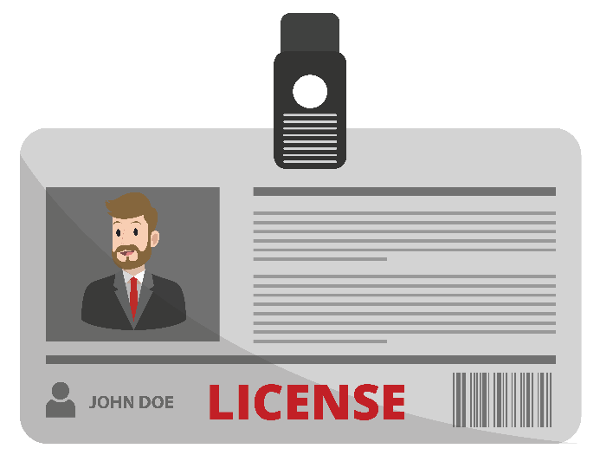
একজন চালক যখন ড্রাইভিং সিট এ বসবে, একটি ফেস ডিটেকশন ক্যামেরা চালকের আইডেন্টিটি ভেরিফাই করবে ডাটা সেন্টার এর সহায়তায়।
License is Valid
Have Zero Police Case

Slide 10

যদি সঠিক ড্রাইভিং লাইসেন্স থাকে, তাহলে স্মার্ট ডিভাইসটি ডাটা সেন্টার থেকে দেখবে, গাড়ির সব কাগজ হালনাগাদ করা আছে কিনা।

Slide 11
যদি সব হালনাগাদ করা থাকে, তাহলেই কেবল চালক গারিটি চালু করতে পারবে।

Slide 12
বিশেষ বিশিষ্ট সমুহ

Slide 13
একটি গাড়িকে ভুল পথে যেতে রোধ করবে।
গাড়িটি ভুল পথে চলছে
একমুখী চলাচল

Slide 14
একটি গাড়িকে ভুল পথে যেতে রোধ করবে।
গাড়িটি ভুল পথে চলছে
একমুখী চলাচল

Slide 15
এলাকা ভিত্তিক গতিসীমা নিয়োন্ত্রণ করবে।
উত্তরা এলাকার গতিসীমা এখন ৪০ কিমি/ঘ ।
এই গাড়ির গতি ঠিক আছে।

Slide 16
এলাকা ভিত্তিক গতিসীমা নিয়োন্ত্রণ করবে।
উত্তরা এলাকার গতিসীমা এখন ৪০ কিমি/ঘ ।
এই গাড়ির গতি ঠিক আছে।

Slide 17
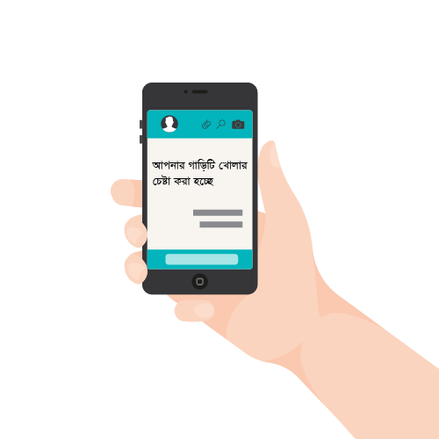

গাড়ির চুরি অথবা অবৈধ ব্যবহার রোধ করবে

Slide 18
গাড়ির চুরি অথবা অবৈধ ব্যবহার রোধ করবে

Slide 19
ধন্যবাদ

